Slide 1

Clase 10
Costos y sostenibilidad cloud
Actividad autónoma · sección
Bloque 120 min · sesión virtual síncrona por Google Meet.
Conceptos del tema, ejemplos resueltos sobre la app y cierre conceptual.
1

Slide 2
Agenda de hoy (120 min)
– 0–10 Encuadre del tema y objetivos de la clase.
10–70 Conceptos del tema, uno por lámina, con ejemplos sobre la app.
– 70–100 Ejemplos resueltos y demostración sobre el tema.
100–115 Práctica (opcional, guía en la carpeta de la clase).
115–120 Preguntas y cierre conceptual.
2

Slide 3
Objetivos de la clase
– Identificar drivers de costo (cómputo, datos, transferencia, idle).
– Proponer 3 apalancamientos de ahorro sin romper el diseño.
– Redactar sostenibilidad (apagado de labs, imágenes ligeras, sobredimensionamiento).
3

Slide 4
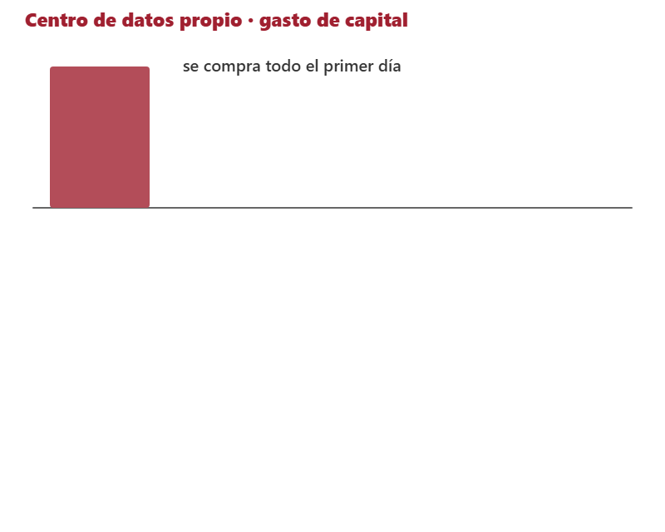
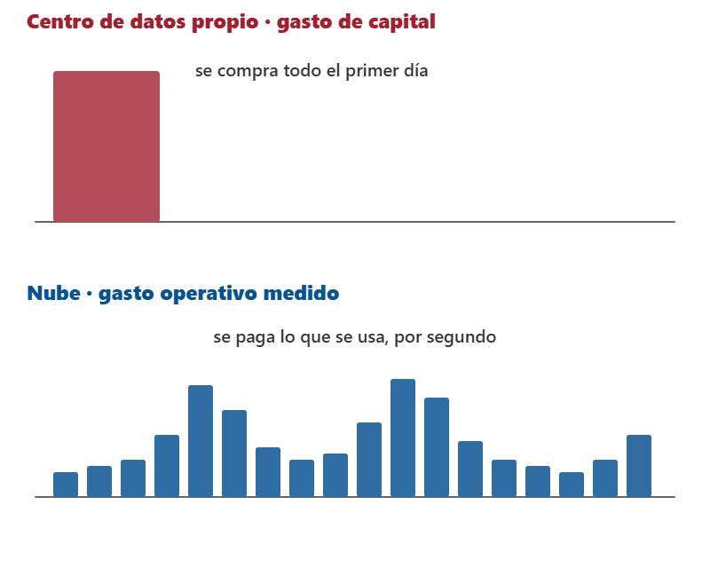
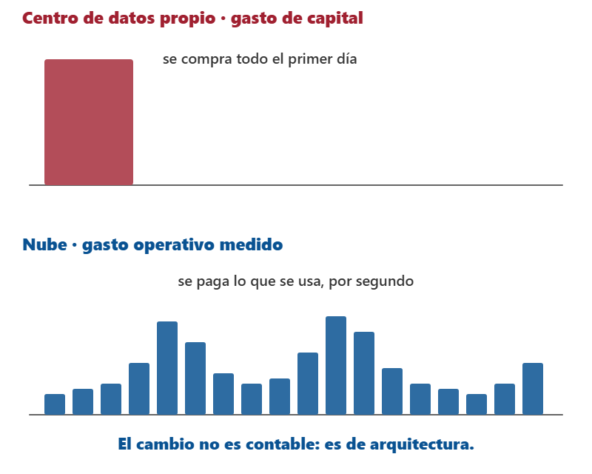
Clase autonoma: de gasto de capital a gasto operativo medido
– En la nube el gasto es operativo y medido: se paga por segundo de computo, por gigabyte almacenado al mes, por gigabyte que sale hacia internet y por…
– El cambio no es contable sino arquitectonico.
Clic para avanzar la animación
4
Notes:
DESARROLLO (para explicarlo, no se proyecta):
En un centro de datos propio el gasto es de capital: se compra un servidor, se paga por adelantado, se amortiza en tres o cinco anos, y desde ese momento dejarlo encendido una hora mas no aparece en ninguna factura visible.
En la nube el gasto es operativo y medido: se paga por segundo de computo, por gigabyte almacenado al mes, por gigabyte que sale hacia internet y por peticion atendida.
El cambio no es contable sino arquitectonico.
NOTAS:
Cuando cada recurso tiene precio unitario, casi cualquier decision de diseno se convierte en una cifra mensual y el arquitecto pasa a ser corresponsable del gasto.
Esa es la razon por la que este tema vive en un curso de arquitectura y no en uno de administracion.
(No se proyecta) Esta clase es autonoma por festivo: no hay encuentro sincronico y este fundamento se publica tal cual como material de lectura, asi que debe sostener por si solo la comprension del tema.
(No se proyecta) Conviene empezar por la economia, porque sin ella el tema suena a contabilidad.

Slide 5
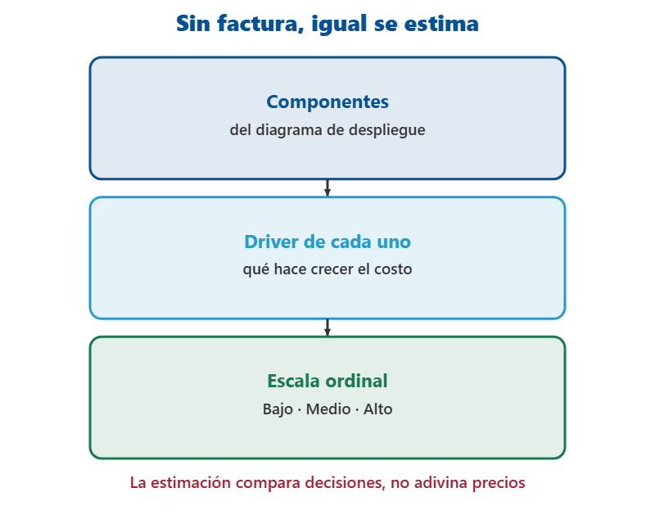
La app no tiene factura real, y por que igual se estima
– la app no tiene facturacion real y no la va a tener: el curso prohibe cuentas cloud de pago y tarjetas de credito, y todo se trabaja con…
– En vez de pesos se usa una escala ordinal de tres niveles, Bajo, Medio y Alto, asignada componente por componente.
5
Notes:
TEXTO COMPLETO DE LA LÁMINA (se proyecta resumido):
CloudLite App no tiene facturacion real y no la va a tener: el curso prohibe cuentas cloud de pago y tarjetas de credito, y todo se trabaja con draw.io, Excalidraw, Killercoda y el free tier de GitHub Actions.
En vez de pesos se usa una escala ordinal de tres niveles, Bajo, Medio y Alto, asignada componente por componente.
DESARROLLO (para explicarlo, no se proyecta):
CloudLite App no tiene facturacion real y no la va a tener: el curso prohibe cuentas cloud de pago y tarjetas de credito, y todo se trabaja con draw.io, Excalidraw, Killercoda y el free tier de GitHub Actions.
En vez de pesos se usa una escala ordinal de tres niveles, Bajo, Medio y Alto, asignada componente por componente.
Una escala ordinal ordena pero no mide distancias: decir que la base de datos es Alto y el frontend estatico es Bajo afirma que uno cuesta mas que el otro, no cuantas veces mas.
Alcanza de sobra para el objetivo real, que es identificar el driver de costo de cada componente.
Un driver de costo es la variable concreta que, si crece, hace crecer la factura de ese componente
No es "el uso" en abstracto sino algo contable: instancias encendidas, horas encendidas, gigabytes almacenados, gigabytes de trafico de salida, numero de peticiones, gigabytes de logs ingeridos.
NOTAS:
Eso no impide el analisis de costo, solo cambia la escala de medida.
(No se proyecta) Un componente al que el estudiante no le sabe poner driver es un componente que todavia no entiende.

Slide 6
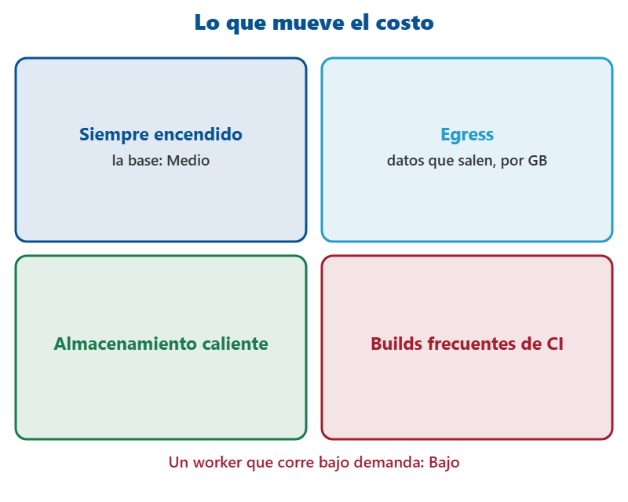
Costos sin factura real
– Escala cualitativa: Bajo / Medio / Alto por componente.
– Drivers: siempre-on, egress, storage caliente, builds CI frecuentes.
– la app: justifiquen por qué su diseño no es «siempre XL».
– Ejemplo: la base de datos siempre encendida es costo Medio; un worker que solo corre cuando hay mensajes en cola es Bajo.
6
Notes:
TEXTO COMPLETO DE LA LÁMINA (se proyecta resumido):
Escala cualitativa: Bajo / Medio / Alto por componente.
Drivers: siempre-on, egress, storage caliente, builds CI frecuentes.
CloudLite: justifiquen por qué su diseño no es «siempre XL».
Ejemplo: la base de datos siempre encendida es costo Medio; un worker que solo corre cuando hay mensajes en cola es Bajo.
Egress = datos que salen del proveedor hacia internet; suele cobrarse por gigabyte, y la entrada casi nunca.

Slide 7
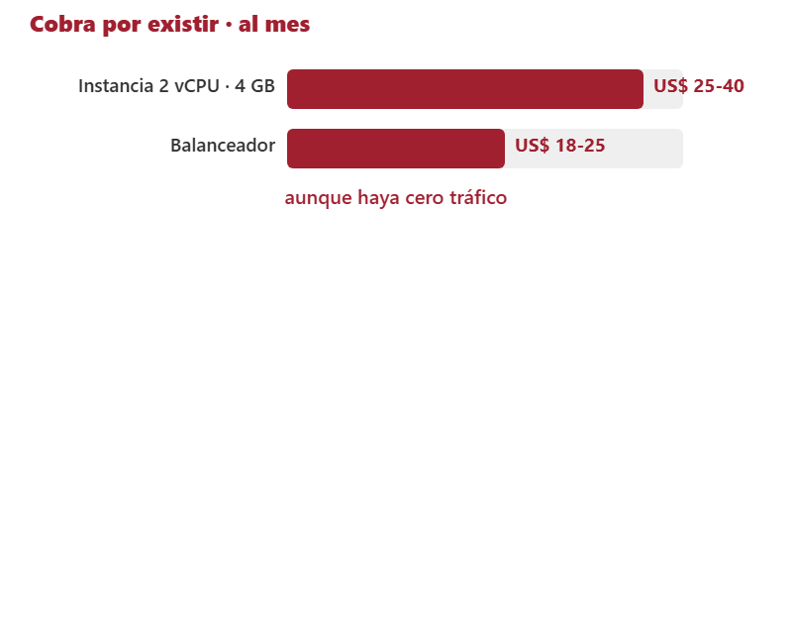
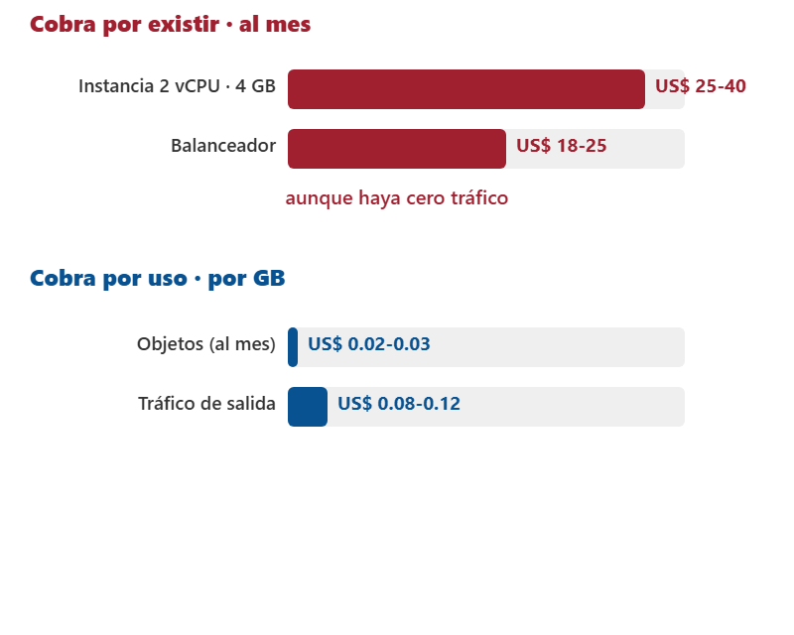

Ordenes de magnitud de costo
– Una instancia pequena de 2 vCPU y 4 GB encendida todo el mes cuesta del orden de 25 a 40 dolares.
– El almacenamiento de objetos cuesta del orden de 0.02 a 0.03 dolares por gigabyte al mes, es decir casi nada.
– El trafico de salida hacia internet, llamado egress, cuesta del orden de 0.08 a 0.12 dolares por gigabyte: unas cuatro veces mas caro por gigabyte…
Clic para avanzar la animación
7
Notes:
DESARROLLO (para explicarlo, no se proyecta):
Una instancia pequena de 2 vCPU y 4 GB encendida todo el mes cuesta del orden de 25 a 40 dolares.
El almacenamiento de objetos cuesta del orden de 0.02 a 0.03 dolares por gigabyte al mes, es decir casi nada.
El trafico de salida hacia internet, llamado egress, cuesta del orden de 0.08 a 0.12 dolares por gigabyte: unas cuatro veces mas caro por gigabyte que guardarlo un mes entero.
Un balanceador de carga cobra una tarifa fija de 18 a 25 dolares al mes incluso con cero trafico.
La leccion durable son tres proporciones: guardar es barato, mover datos hacia afuera es caro, y estar prendido sin hacer nada tambien cuesta.
NOTAS:
Una base de datos gestionada cuesta entre dos y tres veces la maquina desnuda equivalente, porque incluye respaldos, parches y conmutacion por falla.
Una funcion serverless suele traer free tier de alrededor de un millon de invocaciones mensuales, asi que un componente poco usado cuesta cero de verdad.
(No se proyecta) El docente debe poder citar ordenes de magnitud, y conviene decir en voz alta que son convenciones aproximadas de precios de lista y no reglas duras: las cifras cambian por proveedor, region y ano, pero las proporciones se mantienen estables.

Slide 8
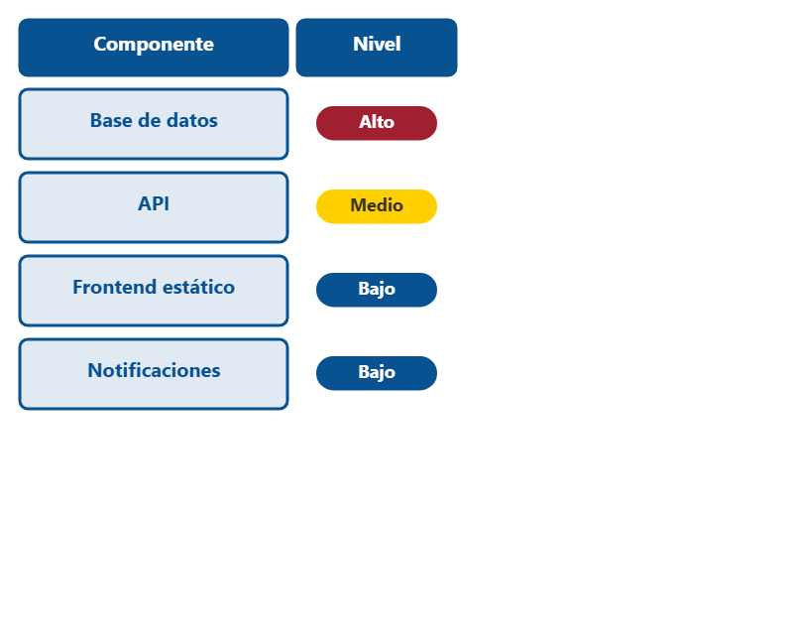
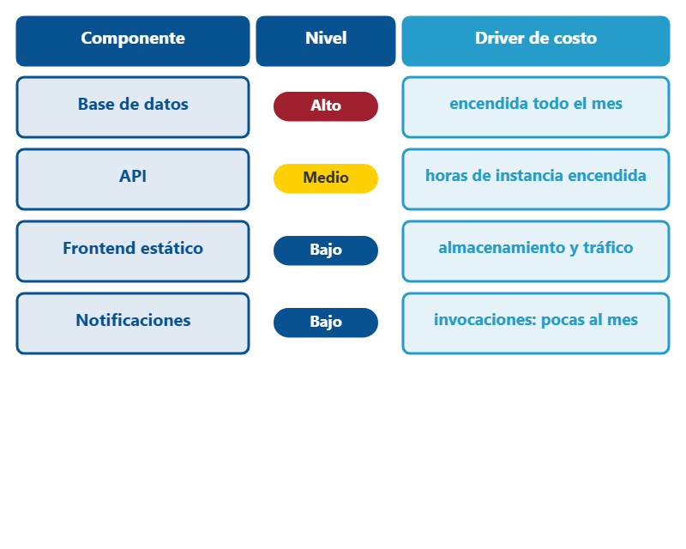
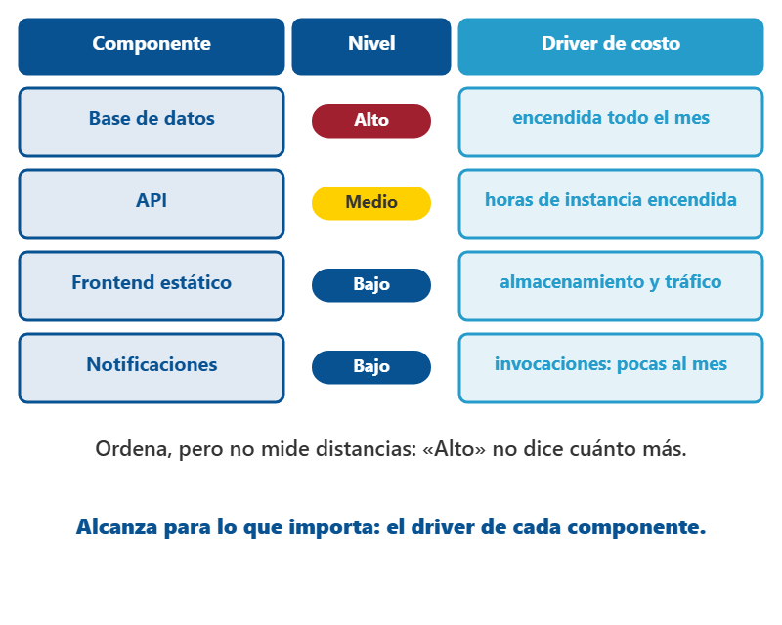
Primer ejemplo: la tabla de costos, componente por componente
– El primer ejemplo anclado en la app es la tabla de costos, recorrida componente por componente.
– La base de datos queda en Alto con un argumento preciso: paga computo las 24 horas de los 30 dias aunque nadie consulte, mas almacenamiento que nunca…
– El frontend estatico queda en Bajo porque es almacenamiento mas trafico y no tiene computo propio.
Clic para avanzar la animación
8
Notes:
DESARROLLO (para explicarlo, no se proyecta):
El primer ejemplo anclado en CloudLite es la tabla de costos, recorrida componente por componente.
La base de datos queda en Alto con un argumento preciso: paga computo las 24 horas de los 30 dias aunque nadie consulte, mas almacenamiento que nunca baja, mas respaldos.
El frontend estatico queda en Bajo porque es almacenamiento mas trafico y no tiene computo propio.
Las notificaciones quedan en Bajo si se modelan como funcion serverless de volumen pequeno
Y pasan a Medio si se implementan como un worker encendido de forma permanente: el mismo requisito con dos disenos y dos costos, que es exactamente el razonamiento que se evalua.
Los cuatro conductores que explican casi toda la factura son: computo siempre encendido, transferencia de salida o egress, almacenamiento caliente y volumen de logs.
Un error comun es costear solo el computo y olvidar el egress: en servicios que entregan archivos a muchos usuarios, la transferencia de salida puede superar al computo.
Un ejemplo de fila es: API de turnos, nivel Medio, driver computo siempre encendido; si se mueve a un servicio que escala a cero fuera de horario, baja a Bajo.
NOTAS:
El contenedor de la API queda en Medio, con driver instancias por horas encendidas.
(No se proyecta) Y hay un componente que sorprende, el monitoreo de la Clase 8: un sistema que registra cada peticion con detalle puede generar mas gigabytes de logs que de datos de negocio, y la ingesta de logs se cobra por gigabyte; existen casos reales de equipos cuya observabilidad costaba mas que la aplicacion observada.

Slide 9
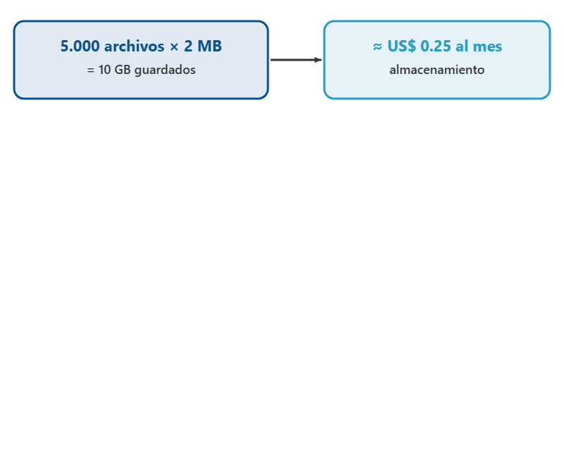
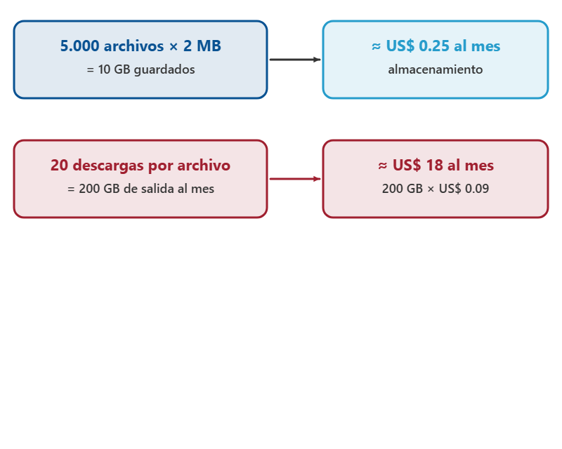
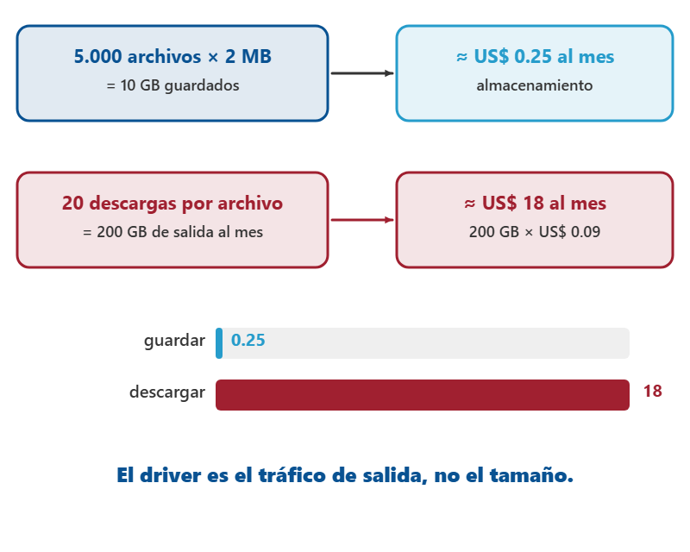
Segundo ejemplo: por que el driver importa mas que el nivel
– 5000 archivos de 2 MB son 10 GB: guardarlos cuesta unos US$ 0.25 al mes.
– Si cada uno se descarga 20 veces, salen 200 GB al mes: a US$ 0.09 el GB, unos US$ 18, setenta veces más.
– El driver es el tráfico, y la mitigación es de arquitectura: una caché o una CDN delante.
– Unos recursos cobran por uso y otros por existir, aunque nadie use el sistema.
Clic para avanzar la animación
9
Notes:
DESARROLLO (para explicarlo, no se proyecta):
Suponga que CloudLite permite subir comprobantes en PDF o imagenes y que en un semestre acumula 5000 archivos de 2 MB, o sea 10 GB.
Guardarlos cuesta unos 0.25 dolares al mes, despreciable.
Pero si cada archivo se descarga en promedio 20 veces, el sistema mueve 200 GB de egress al mes, que a 0.09 dolares por gigabyte son unos 18 dolares: setenta veces mas que el almacenamiento.
Hay dos familias de recursos: los que cobran por uso y los que cobran por existir.
La base de datos gestionada, el balanceador, las IP reservadas, los volumenes huerfanos y las instantaneas viejas son de la segunda y facturan aunque el ultimo usuario se haya ido hace meses.
NOTAS:
El segundo ejemplo muestra por que el driver importa mas que el nivel.
Esto tambien desarma la intuicion mas comun del estudiante, que si nadie usa el sistema el sistema no cuesta.
(No se proyecta) La conclusion es contraintuitiva y por eso vale en clase: el driver del componente "almacenamiento de archivos" no es el almacenamiento, es el trafico, y la mitigacion no es contable sino arquitectonica, poner una cache o una red de distribucion de contenido delante para que el mismo archivo no salga del origen veinte veces.

Slide 10
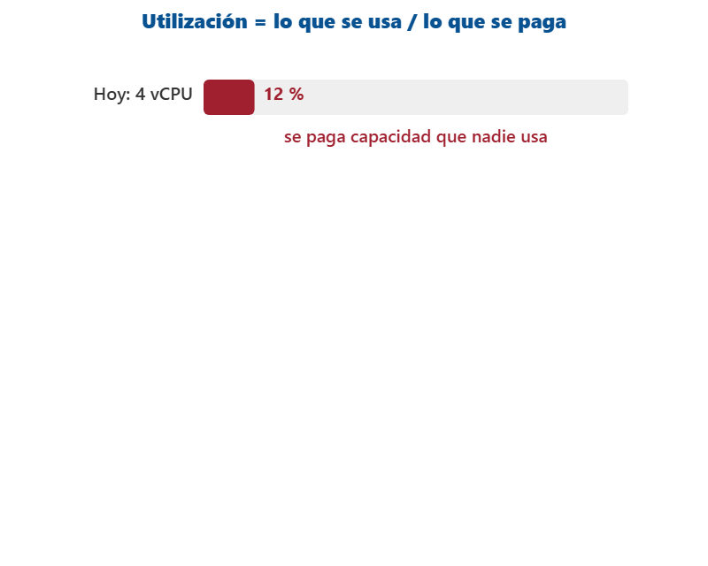
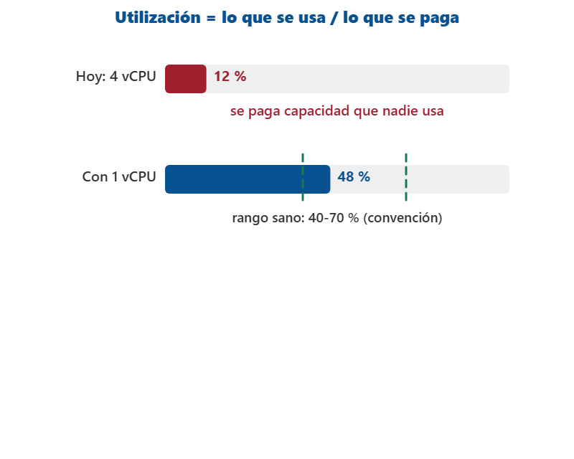
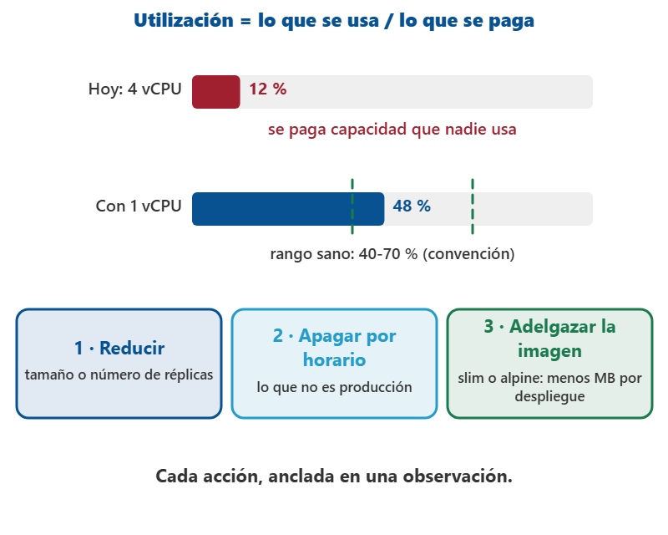
Right-sizing: tres acciones ancladas en observacion
– La metrica que lo gobierna es la utilizacion, el porcentaje de la capacidad pagada que efectivamente se usa;
– La convencion de industria, que es convencion y no regla, apunta a una utilizacion sostenida entre el 40 y el 70 por ciento: por debajo hay…
Clic para avanzar la animación
10
Notes:
DESARROLLO (para explicarlo, no se proyecta):
La metrica que lo gobierna es la utilizacion, el porcentaje de la capacidad pagada que efectivamente se usa; una maquina al 5 por ciento de CPU durante un mes desperdicia el 95 por ciento de lo pagado.
La convencion de industria, que es convencion y no regla, apunta a una utilizacion sostenida entre el 40 y el 70 por ciento: por debajo hay sobreaprovisionamiento y por encima no queda holgura para picos.
La primera accion tipica es reducir tamano o numero de replicas hasta acercarse a ese rango.
La segunda es apagar por horario lo que no es produccion: un ambiente encendido las 24 horas los siete dias consume 168 horas semanales, y encendido solo de 8 a 6 en dias habiles consume 50, un ahorro cercano al 70 por ciento sin tocar codigo.
Igual de validos son fijar retencion de logs a 30 dias en vez de para siempre y borrar volumenes e instantaneas sin dueno.
La tercera accion es reducir lo que esta sobredimensionado: una instancia que nunca pasa del 20 por ciento de CPU puede bajar a la mitad de su capacidad sin que nadie lo note.
El orden correcto es: medir durante al menos 2 semanas, reducir un escalon y volver a medir; reducir sin datos es adivinar.
NOTAS:
De ahi salen tres acciones de right-sizing.
(No se proyecta) Right-sizing es ajustar la capacidad aprovisionada a la demanda observada, y la palabra clave es observada: sin medicion es adivinanza, y la medicion viene de las senales doradas de la Clase 8, en particular la saturacion.
(No se proyecta) La tercera es adelgazar el artefacto, que amarra con la Clase 3: una imagen basada en python:3.12 pesa del orden de 1 GB, la variante slim unos 150 MB y una construida sobre alpine puede bajar a decenas de megabytes; eso es menos registro, menos transferencia en cada despliegue y menos tiempo de arranque, dato que reaparece en la Clase 13.

Slide 11
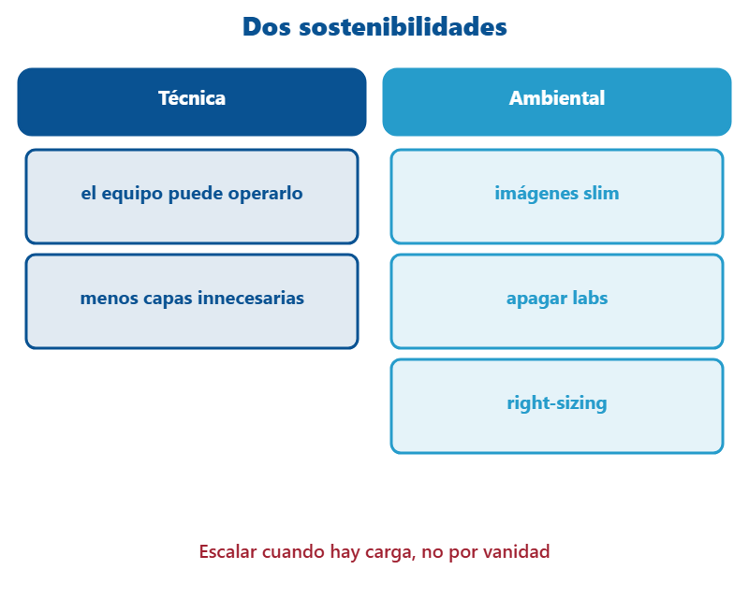
Sostenibilidad
– Menos capas innecesarias · imágenes slim · apagar labs · right-sizing.
– Relación con escalabilidad: escala cuando hay carga, no por vanidad.
– Sostenibilidad técnica: que el equipo pueda operar el diseño. Ambiental: no consumir cómputo que nadie usa.
– Ejemplo: una imagen slim pesa decenas de MB frente a cerca de 1 GB de una completa: menos almacenamiento, menos transferencia y despliegues más…
11
Notes:
TEXTO COMPLETO DE LA LÁMINA (se proyecta resumido):
Menos capas innecesarias · imágenes slim · apagar labs · right-sizing.
Relación con escalabilidad: escala cuando hay carga, no por vanidad.
Sostenibilidad técnica: que el equipo pueda operar el diseño. Ambiental: no consumir cómputo que nadie usa.
Ejemplo: una imagen slim pesa decenas de MB frente a cerca de 1 GB de una completa: menos almacenamiento, menos transferencia y despliegues más rápidos.
DESARROLLO (para explicarlo, no se proyecta):
La energia que consume un servidor depende sobre todo de la capacidad encendida, no de la usada: una maquina al 5 por ciento no consume el 5 por ciento de la energia, consume mucho mas
Porque el consumo en reposo de un servidor moderno ronda la mitad del consumo a plena carga.
Hay ademas una decision de arquitectura con efecto directo: la intensidad de carbono de la electricidad varia fuerte entre regiones, asi que elegir region no es solo latencia y cumplimiento normativo.
Una arquitectura de ocho servicios que un equipo de tres personas no puede operar es insostenible aunque la infraestructura sea gratis.
Un ejemplo en CloudLite: un monolito modular de un solo contenedor es mas sostenible para un equipo de 1 o 2 personas que cinco microservicios, porque tiene 1 pipeline, 1 despliegue y 1 lugar donde buscar un error.
La cara ambiental tambien es medible: un entorno de pruebas apagado fuera del horario de trabajo consume menos de la mitad de las horas de computo de uno encendido todo el dia.
Un error comun es medir la sostenibilidad solo en emisiones: un diseno que nadie del equipo entiende termina reescrito, y reescribir consume mas recursos que operarlo bien.
NOTAS:
Por eso las mismas tres acciones sirven a la vez para la factura y para la huella.
PREGUNTAS FRECUENTES Y CIERRE CONCEPTUAL ()
La primera es si tiene sentido estimar costos cuando nadie va a pagar nada; la respuesta es que la estimacion no cambia la factura, cambia el diseno, y que en un trabajo real la segunda pregunta despues de "funciona" es "cuanto cuesta al mes".
La segunda es si entonces lo mas barato es siempre lo mejor, y la respuesta es no
Porque lo mas barato suele mover el costo hacia la operacion humana; el concepto a nombrar es costo total de propiedad, que suma infraestructura mas operacion mas incidentes mas migraciones
Y bajo esa lente una base de datos autoadministrada en una maquina desnuda es mas barata al mes y mas cara al ano cuando alguien debe parcharla, respaldarla y atender su caida a las tres de la manana.
La tercera es como asignar los niveles sin factura: se asignan comparando componentes entre si con el driver como argumento y escribiendo el supuesto
"Alto porque es computo 24/7 mas almacenamiento acumulativo mas respaldos" es defendible, "Alto porque suena caro" no.
Tres preguntas aparecen siempre.
(No se proyecta) La sostenibilidad en este curso es tecnica antes que ambiental, y conviene decirlo asi para no caer en discurso vacio.
(No se proyecta) Y hay una tercera cara que el estudiante ignora: el costo humano de mantener el diseno.

Slide 12

Clase 10 · cierre conceptual
Identificar drivers de costo (cómputo, datos, transferencia, idle).
Proponer 3 apalancamientos de ahorro sin romper el diseño.
Redactar sostenibilidad (apagado de labs, imágenes ligeras, sobredimensionamiento).
Teoría al servicio del diseño

